Slide 1
Sponsering
– En vej til styrket klubøkonomi
Den 13. april 2024

Slide 2
Introduktion til arbejde med sponsorater
Hvem er vi
Hvem kan vi sælge til
Hvad kan vi sælge – drøftelse
Hvordan kan vi sælge
Spørgsmål/debat

Slide 3
Lidt om os
Steen
Cand. Merc. i afsætningsøkonomi/marketing
Formand for Køge Badminton Klub
Verdensmester i badminton, 1983
Bestyrelsesmedlem i HB Køge
Marketingchef og medlem af ledelsesgruppen i Team Danmark
Direktør Sport One Danmark = salg og udvikling af løsninger til de største virksomheder i DK

Slide 4
Lidt om os
Arne
Cand. Merc. i afsætningsøkonomi/marketing
Indehaver af Buch Consult, konsulentvirksomhed
Formand for Skårup Idrætsforening
Direktør i håndboldselskaber - GOG, KIF Kolding og HC Odense
Bestyrelsesmedlem i en række virksomheder, samt Odense Bulldogs

Slide 5
Hvem kan vi sælge til - Målgruppe
Rideklub
Med-lemmer
Forældre og familie
Arbejds-givere
Leveran-dører
Tidligere i Ridesport
Lokale virksom-heder
Nuvær. sponsorer
Personlige relationer

Slide 6
Synlighed - Publikum / Seere etc
Oplevelser
Netværk
Aktiviteter – Medlemmer, personale
Hvad kan vi sælge – Produkter / Ydelser

Slide 7
Hvad kan vi sælge - Konkret
Produkt | Kommentar | Produkt | Kommentar

Slide 8
Fatorer der har indflydelse på prisen
Idrætsgrenen
Antal, der eksponeres
Lokalt, regionalt, nationalt
Tilskuere, læsere
Prestige
Medlemmers købekraft
Niveau i andre klubber
Værdi af modkøb
Pris: Hvad skal varen koste?

Slide 9
En person, som er:
Udadvendt – god til relationer
Passioneret for klubben og sporten
Har netværk i og udenfor klubben
Lad formanden for udvalget rekruttere evt. øvrige medlemmer
Organisering - Den sponsor- eller indtægtsansvarlige

Slide 10
Yderligere, funktioner
Udarbejdelse af præsentationer, PowerPoints mv.
Kontraktudarbejdelse
Salg og marketing
Kommunikation, sociale medier, mediekontakt
Personer, som er interesserede
Organisering - Den sponsor- eller indtægtsansvarlige

Slide 11
Indhold, f.eks.
Idrætsgrenens profil
Klubben: Medlemmer, økonomi, organisering, frivillige, trænere
Sportsligt, resultater
Sponsoratets formål
Produkter/Ydelser
Hvordan kan vi sælge - Koncept

Slide 12
Få en aftale
Det er udvalgte emner, som vi har en relation til
Modparten kan mærke engagement
Præsentation
Print/bærbar/flipover
Sikre, at I kommer det hele igennem
Forbered en ide/forslag
Associering med idrætsgren/livsstil
Medlemmernes købekraft/Står foran anskaffelse
”I er en nystartet virksomheder, vi kan bidrage til lokal profilering”
Hvordan sælge?

Slide 13
Hvordan sælge?
Flere prisniveau´er
Efterlad præsentationen
Opfølgning = I har initiativet!
Kontrakt (ofte forlænges aftaler i ny periode)
HUSK
Der er penge til rådighed hos de fleste virksomheder
Vindere bliver dem, der har noget at byde på!

Slide 14
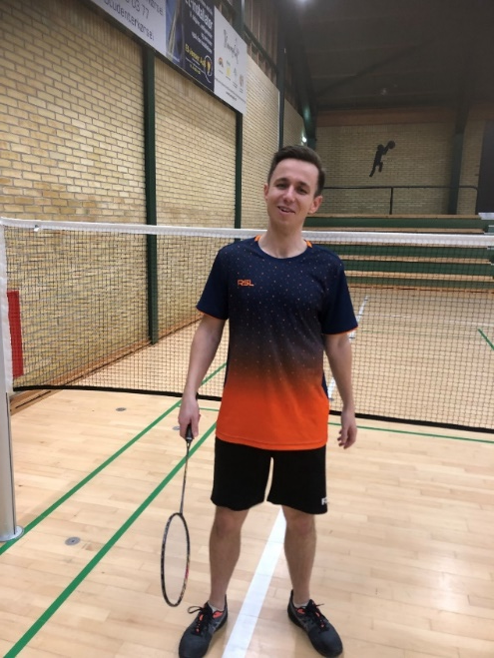
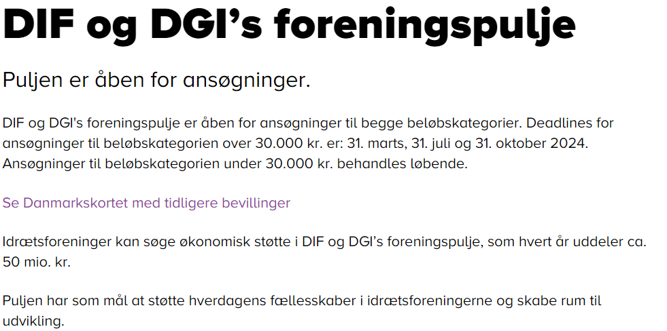
Nu realistisk
Ansvarsperson
Formuleringsevne
Kendskab til klubben
”Oliver Schlander”
Kommuner
Fonde

Slide 15
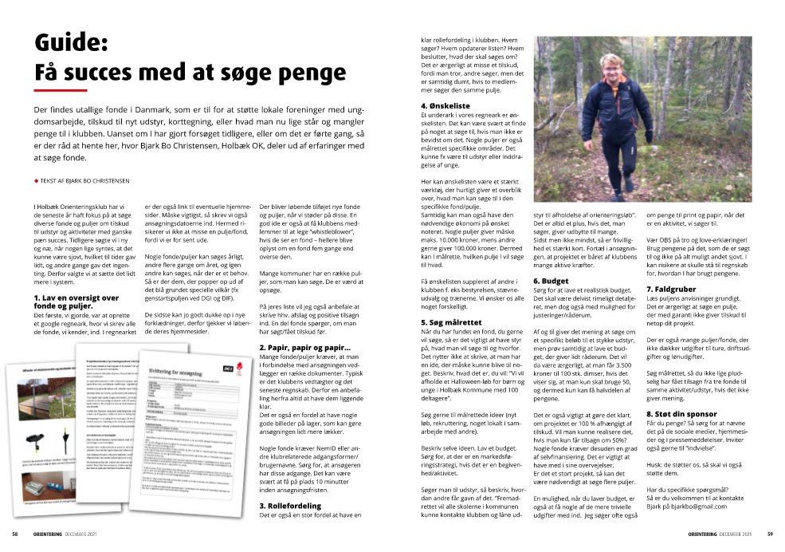
Ambassadører
tidligere spillere
forældre
Sponsorer
æresmedlemmer
Fonde

Slide 16
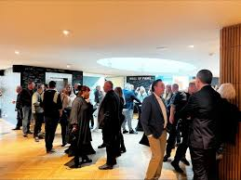
Erhvervsklub
Værdi for deltagerne
Relationsskabelse
Viden og inspiration
Forretning
Koncept
Facilitering
Oplevelser
Deltagere
Indhold
Frekvens
Oplevelser
Events
Foredrag
Besøg
Aktiviteter

Slide 17
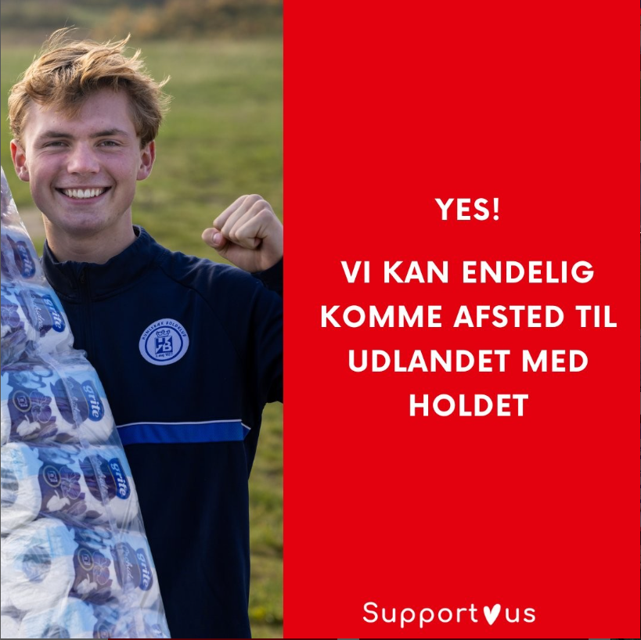
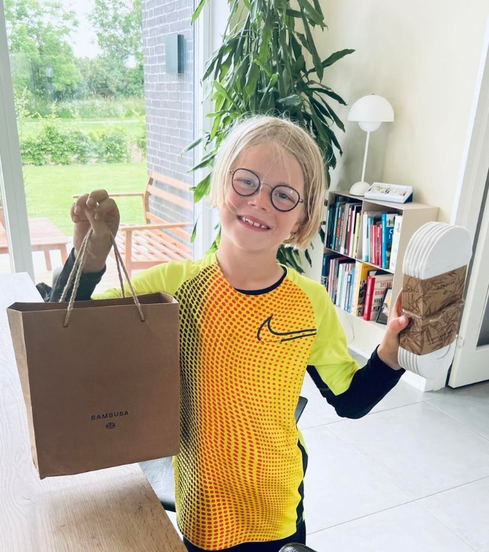
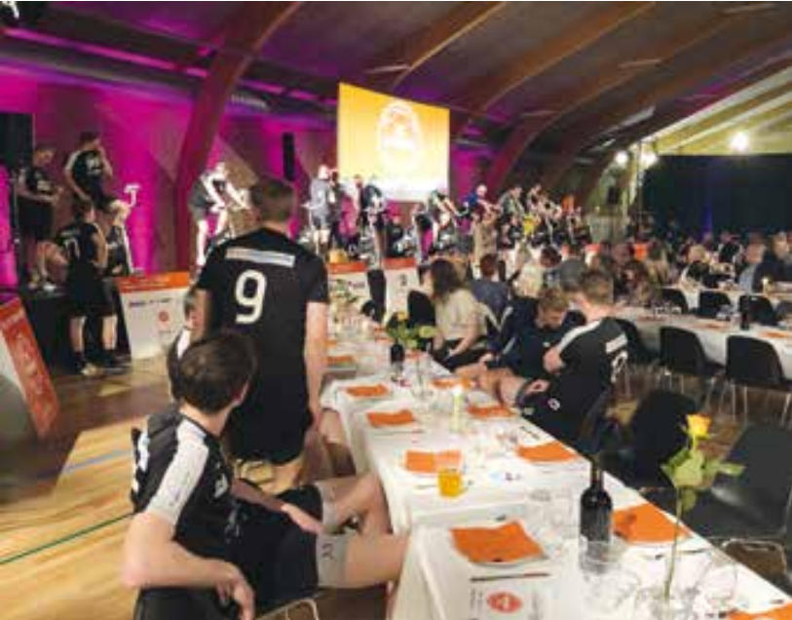
Penge i kassen → NU!
SupportUs
Bambusa
Sponsorcykling
Arbejdsopgaver

Slide 18
Debat/Spørgsmål

